Slide 1
Гончарная студия «Ремесло для души»
Бюджетное учреждение Омской области
«Комплексный центр социального обслуживания населения
Омского района»

Slide 2
Цель проекта
Создание дополнительных возможностей и условий для реабилитации и развития познавательных процессов и творческих способностей детей с ограниченными возможностями здоровья, детей инвалидов, детей из семей находящихся в трудной жизненной ситуации и социально опасном положении, по средствам глинотерапии как в ручной лепке, так и на гончарном круге.
Актуальность и социальная значимость проекта:
Под влиянием ценностных ориентацией общества и государства, а также в связи с переходом системы специального образования на качественно новый этап развития, возникла необходимость переосмысления роли и места личностного, социального развития ребенка с ограниченными возможностями здоровья, детей инвалидов, детей из семей находящихся в трудной жизненной ситуации и социально опасном положении.
Если мы говорим о таких детях, то зачастую появляется ряд проблем: малая познавательная активность, отсутствие самоконтроля, самостоятельности, неадекватная самооценка, практическое отсутствие долговременной памяти, избирательность памяти, отсутствие логического и абстрактного мышления, неразвитая речь, чаще с дефектами, неумение управлять эмоционально-волевыми реакциями.
Данная проблема всестороннего художественного и эстетического развития детей актуальна, современна и достаточно сложна.
Notes:
1 – причины, взяты согласно следующему источнику: «Всемирный доклад о старении и здоровье»

Slide 3
Актуальность и социальная значимость проекта:
Помочь в решении проблемы могут занятия с живым материалом – глиной, которые:
развивают мелкую моторику рук, координацию движений, глазомер;
совершенствуют личностные качества – абстрактное мышление, художественный вкус, расширяют и углубляют кругозор;
развивают творческие способности – пробуждает инициативу и самостоятельность принимаемых решений, привычку к свободному самовыражению, уверенность в себе.
Развитие практических навыков и умений работы с глиной актуальны и востребованы в современном обществе, имеют практическое применение в быту.
В Ключевском сельском поселении Омского района проживает 452 инвалида.
Из них детей 26 человек; детей из семей находящихся в трудной жизненной ситуации и социально опасном положении 25 человек. У детей имеются психологические проблемы связанные не только с ограниченными особенностями развития, но и, с нарушением социальной адаптации в обществе, которые они не могут решить самостоятельно.
Между тем, существует нехватка инструментов адаптации: инклюзивные площадки, доступная среда недостаточно развита, чтобы покрыть потребности проживающих там детей. В Омском районе гончарных студий, ориентированных на детей имеющих определенные проблемы, не существует. При словах «гончарная или керамическая студия» чаще всего возникает мысль о трудотерапии, или развивающем творческом занятии для детей.
Актуальность и инновационность проекта для нашего района по психологической глинотерапии заключается в том, что дети проходят социально-психологическую адаптацию методами ремесленнической деятельности.
Notes:
1 – причины, взяты согласно следующему источнику: «Всемирный доклад о старении и здоровье»

Slide 4
Задачи:
Собрать группы обучающихся
Оборудовать помещения для занятия лепкой
Обучить различным техникам обработки глины и работе на гончарном круге;
Провести итоговое занятие с демонстрацией возможности самостоятельно изготовить все виды изделий, которые были изучены в процессе обучения;
Подвести итоги проекта
Место реализации
проекта:
Омская область, Омский район, п.Ключи.
1. Специалист по работе с семьей;
2. Психолог;
3. Специалист по социальной работе реабилитации инвалидов;
4. Дети инвалиды;
5. Дети с ОВЗ;
6. Дети из семей ТЖС и СОП.
Участники проекта:
Notes:
1 – причины, взяты согласно следующему источнику: «Всемирный доклад о старении и здоровье»

Slide 5
Концепция проекта
Устраняемые проблемы:
- успешная адаптация ребенка в обществе; - формирование коммуникативных навыков; - коррекция эмоционально-волевой сферы; - восстановление психического и психологического здоровья детей; - развитие познавательной сферы; - развитие артикуляционной и мелкой моторики.
Notes:
1 – причины, взяты согласно следующему источнику: «Всемирный доклад о старении и здоровье»

Slide 6
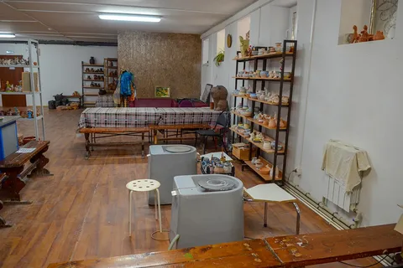
Описание продукта проекта
Оборудована студия для занятий гончарному мастерству:
Образцы готовых изделий Выставочный стеллаж Стеки, ножи, резаки, кисти Гончарный круг + турнетка Посадочные места обучающихся
Notes:
1 – причины, взяты согласно следующему источнику: «Всемирный доклад о старении и здоровье»

Slide 7
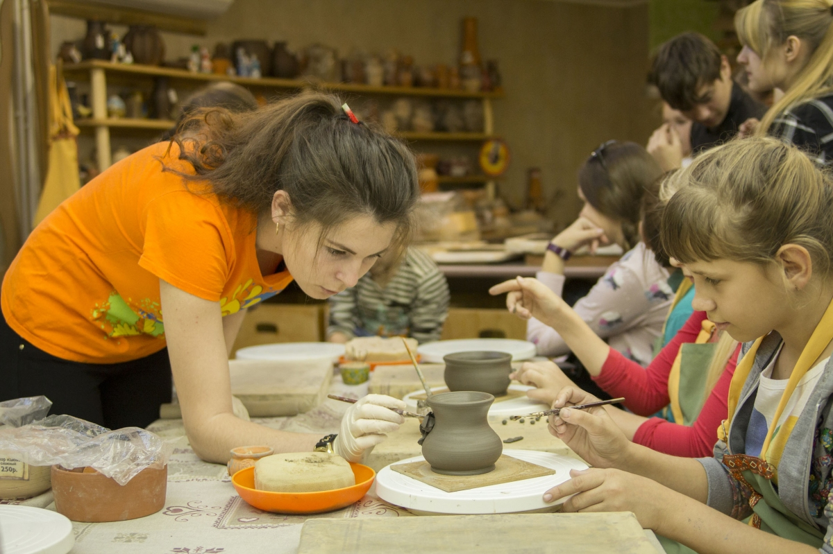
Описание проекта
А также:
- проведен совместный мастер-класс по гончарному ремеслу детей и специалистов;
- подготовлен «Иллюстрированный словарь терминов»;
- подготовлен альбом «Технологии и приёмы работы на гончарном круге»;
- организована выставка итоговых работ
Notes:
1 – причины, взяты согласно следующему источнику: «Всемирный доклад о старении и здоровье»

Slide 8
Ключевые показатели
эффективности проекта
Количественные показатели | Значение показателя
 | Текущее значение | Целевое состояние*
1. Доля детей, включенных в проект | 0 | 50 детей
2. Положительная динамика коррекционно-развивающей работы с детьми | 50% | 100%
3. Проведение выставок работ детей в ДК | 0 | 1 выставка
4. Доля участия родителей в мероприятиях по реализации проектной деятельности | 0 | 62 %
Качественные результаты:
1.Повышение качества реабилитации и социализации детей через творческую деятельность.
2.Развитие коммуникативных умений, позволяющих устанавливать межличностные отношения со сверстниками и взрослыми.
3.Повышение самооценки .Снижение тревожности у детей, уменьшение раздражительности и проявление агрессии.
Notes:
1 – причины, взяты согласно следующему источнику: «Всемирный доклад о старении и здоровье»

Slide 9
Дальнейшее развитие проекта
Предложения по дальнейшему развитию проекта после его реализации:
1 | Реализация проекта с привлечением детей из других поселений Омского района.
2 | Поиск спонсоров для дальнейшей реализации проектной деятельности
3 | Разработка и ведение сайта по виду проектной деятельности
Notes:
1 – причины, взяты согласно следующему источнику: «Всемирный доклад о старении и здоровье»

Slide 10
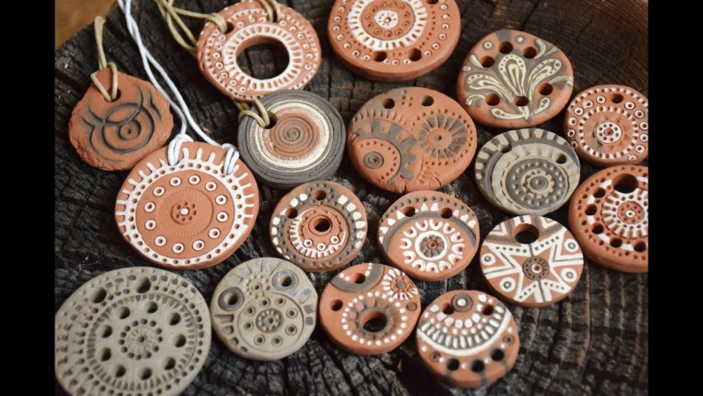
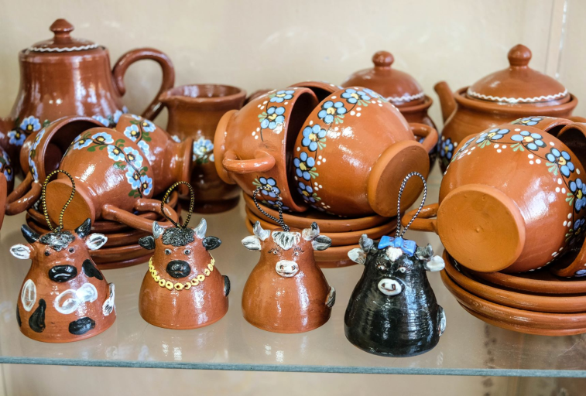
Лепка из целого куска глины плоских изделий
Лепка из целого куска глины объёмных изделий
Notes:
1 – причины, взяты согласно следующему источнику: «Всемирный доклад о старении и здоровье»

